Slide 1


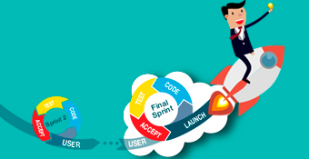

Ingeniería de Requerimientos

Slide 2

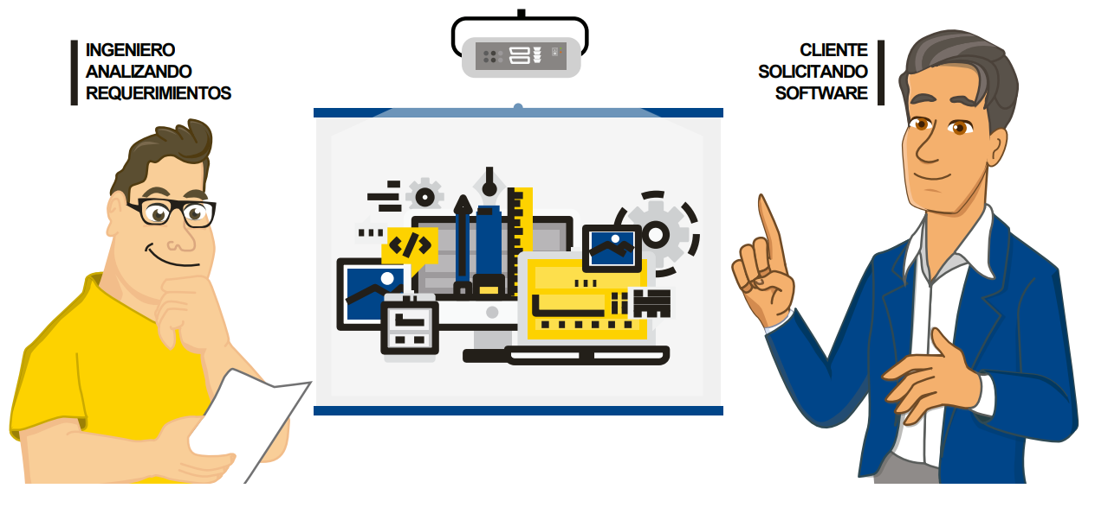
Definición
La ingeniería de requerimientos es un proceso sistemático mediante el cual se determinan los servicios que el software como producto debe suministrar y las restricciones sobre las cuales operará.
Aquí se introduce el término “servicio” que en algunos casos es una forma más descriptiva de llamar a los requerimientos.

Slide 3

Clases de Requerimientos
Los requerimientos o servicios que el software debe suministrar se pueden clasificar en:
1
2
FUNCIONALES
Son los requerimientos que surgen de las necesidades puntuales del cliente, por ejemplo: emitir reporte de ventas diario, permitir el registro de los asientos contables, etc.
NO FUNCIONALES
Son los requerimientos que surgen de las restricciones o condiciones en las cuales debe operar el software como seguridad, desempeño, tipo de proceso de desarrollo, tipos de huellas de auditoría, etc.

Slide 4
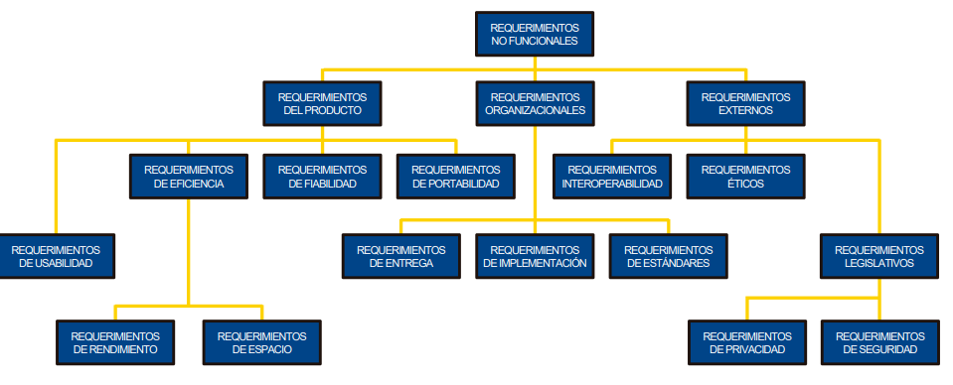
Clasificación de Requerimientos

Slide 5
Características de los Requerimientos
Que sean únicos: que no se repitan y de esta forma poder identificarlos para facilitar su manejo.
Que sean concretos: deben definir una manera clara, precisa y concisa el qué o razón de ser del requerimiento.
Que sean realizables: el analista deberá tener en cuenta las restricciones de tiempo y costo del proyecto.
Que tengan prioridad: los requerimientos se deben priorizar ya que es probable que todos no se puedan realizar en un primer proyecto de desarrollo.
Que sean pertinentes: los requerimientos deben ayudar a la empresa a cumplir sus objetivos del negocio.

Slide 6
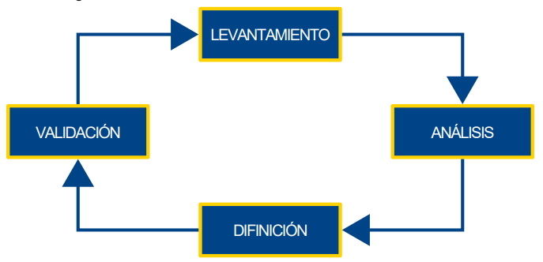
Etapas para especificación de requerimientos

Slide 7

Los requerimientos son importantes en el desarrollo de software y aplicaciones porque proporcionan una hoja de ruta para el proyecto. Sin requerimientos, sería difícil saber en qué se necesita construir, cómo debe funcionar y cómo probarlo.

Slide 8

www.pio.edu.co
Formamos pioner@s para un
mundo laboral que sí existe…
#YoSoyPio

